Slide 1
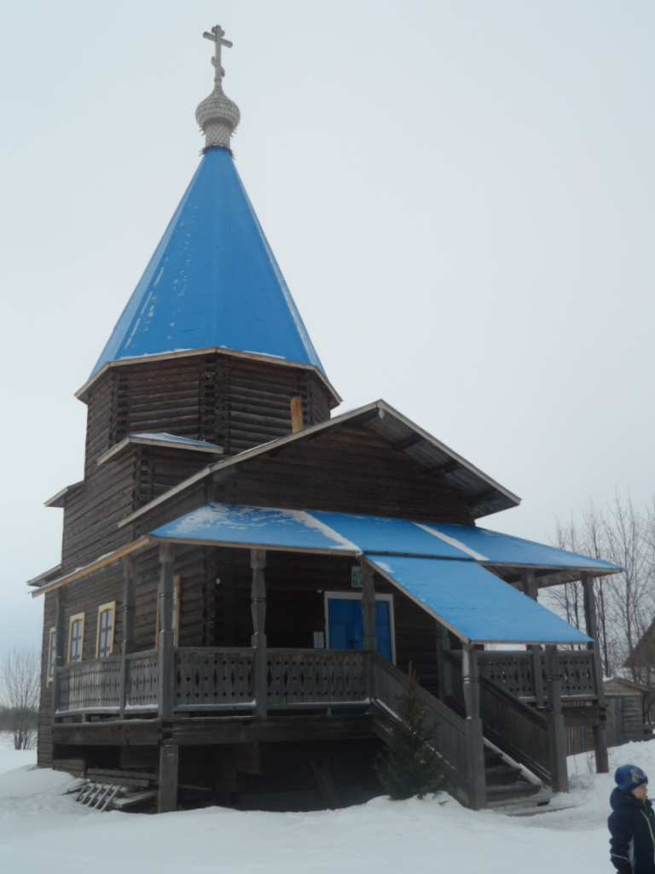
Церковь Покрова
Пресвятой Богородицы в нашей деревне
Ухта
Авторы:
обучающиеся 4 класса
МОУ «Ухотская средняя школа»
Руководители:
Л.Ф. Власова
Отец Владимир

Slide 2
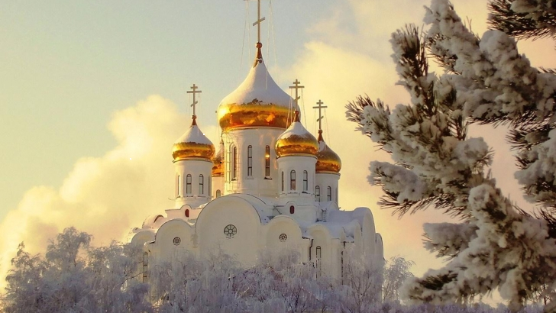
Храмов золотые купола, как чудесны вы под зимним солнцем!
Старина в вас будто ожила,— красотою звонкой так и льётся.
Церковь! Созидай себя в любви! Той любви, что своего не ищет,
Долго терпит, делает нас чище, той, что и врага благословит...

Slide 3
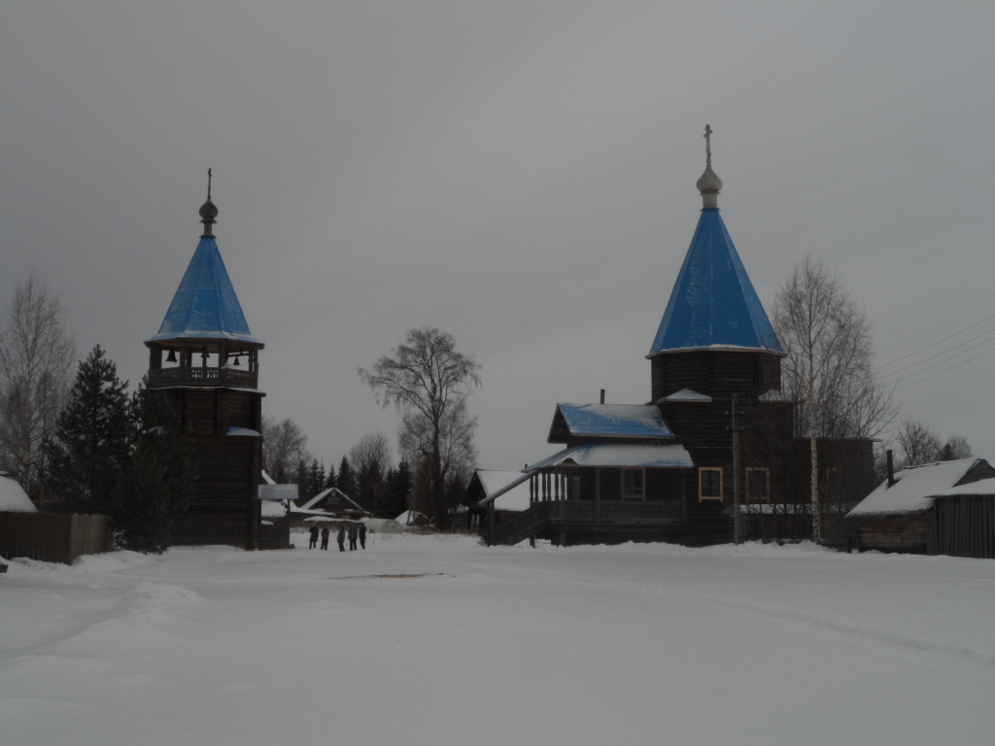
Церковь покрова пресвятой богородицы
Построена церковь в 2003 году по проекту Павловой Людмилы Леонидовны.
Церковь « Покрова » в деревне есть у нас,
Своей красотою она радует глаз.
Рядом колоколенка стоит
В праздники звон свой людям дарит.

Slide 4
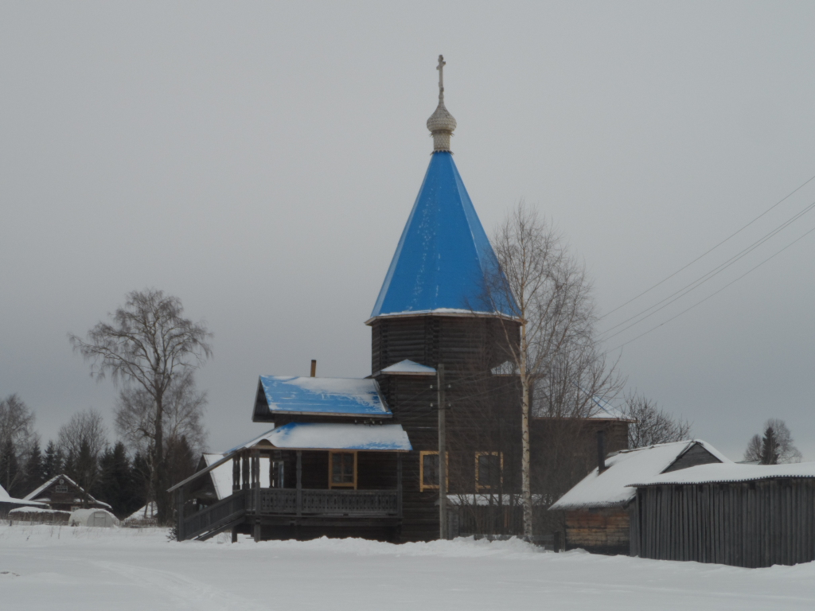
Высота церкви вместе с крестом достигает 24-х метров. Она стала украшением нашей деревни.

Slide 5
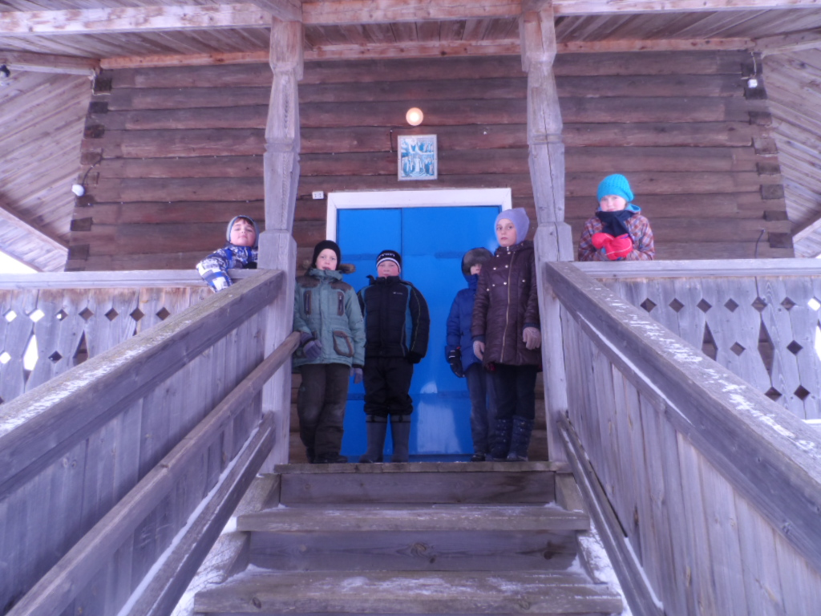
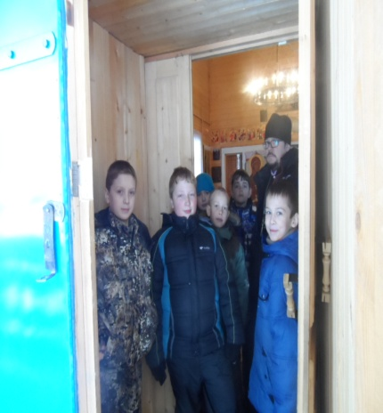
Паперть церкви Покрова
Мы поднимаемся по ступенькам и останавливаемся
на площадке, которая называется папертью.

Slide 6
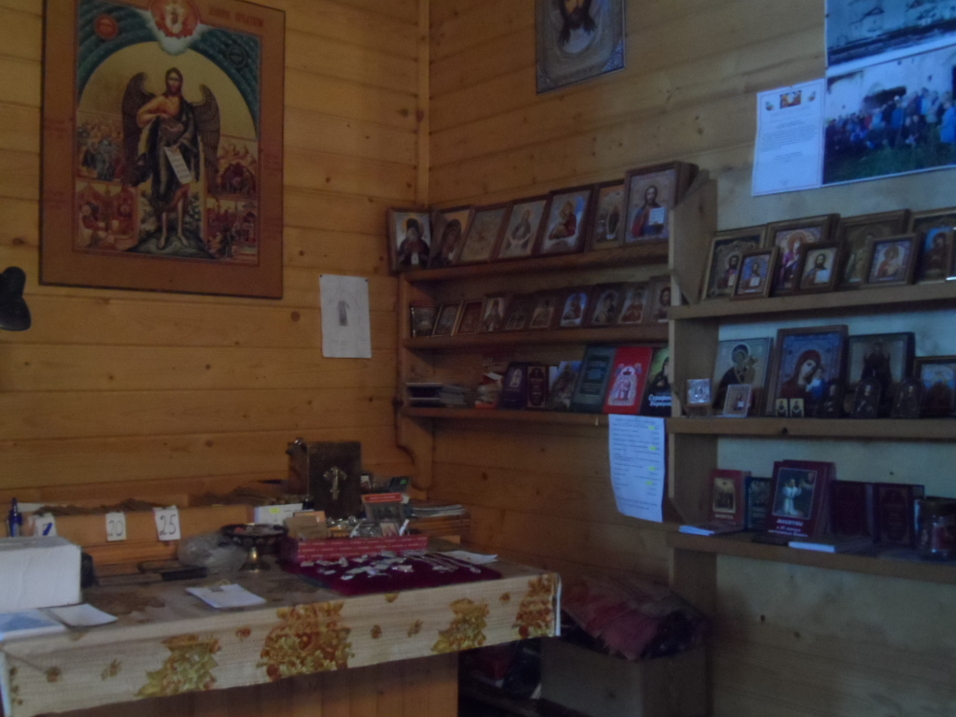
притвор
Православная церковь делится на три части: притвор, сама церковь и алтарь. В притворе раньше стояли те, кто готовился к крещению и кающиеся, временно отлученные от причастия. Здесь продаются свечи, можно написать записки о здравии и об упокоении.

Slide 7
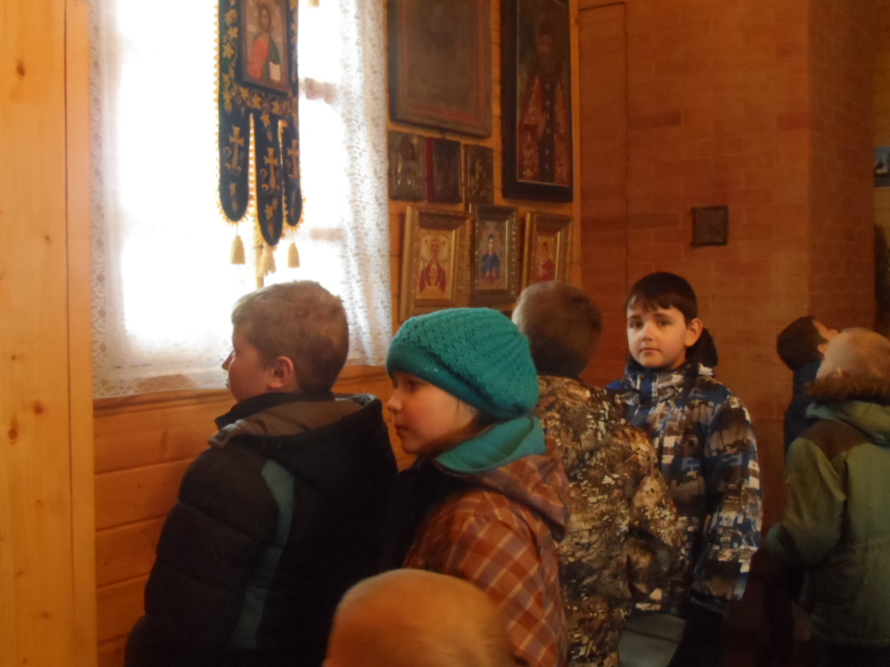
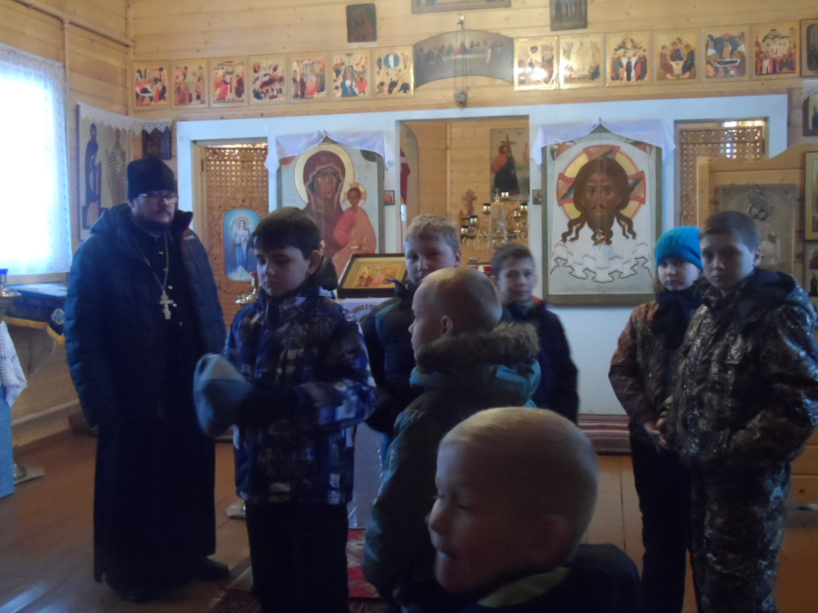
Место для прихожан
Вот мы в самой церкви. Это место для прихожан, собравшихся на церковное богослужение.
В центре стоит аналой с иконой праздника.
Здесь и у других икон мы можем поставить свечи
о здравии наших близких и родных.

Slide 8
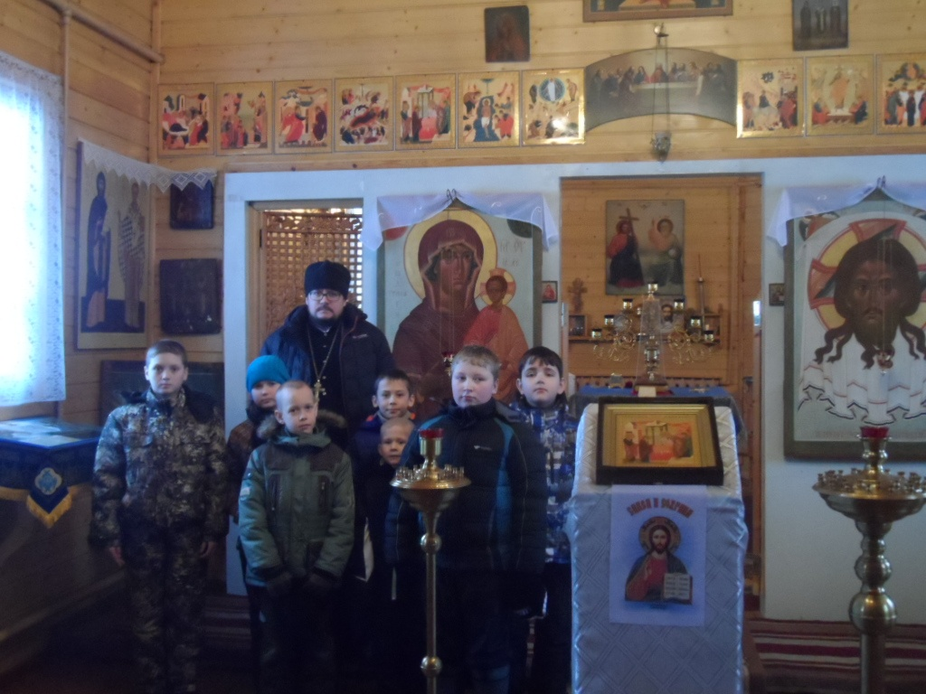
С левой стороны стоит панихидный столик – канун, здесь ставятся свечи за упокой, служатся панихиды, то есть заупокойные богослужения.

Slide 9
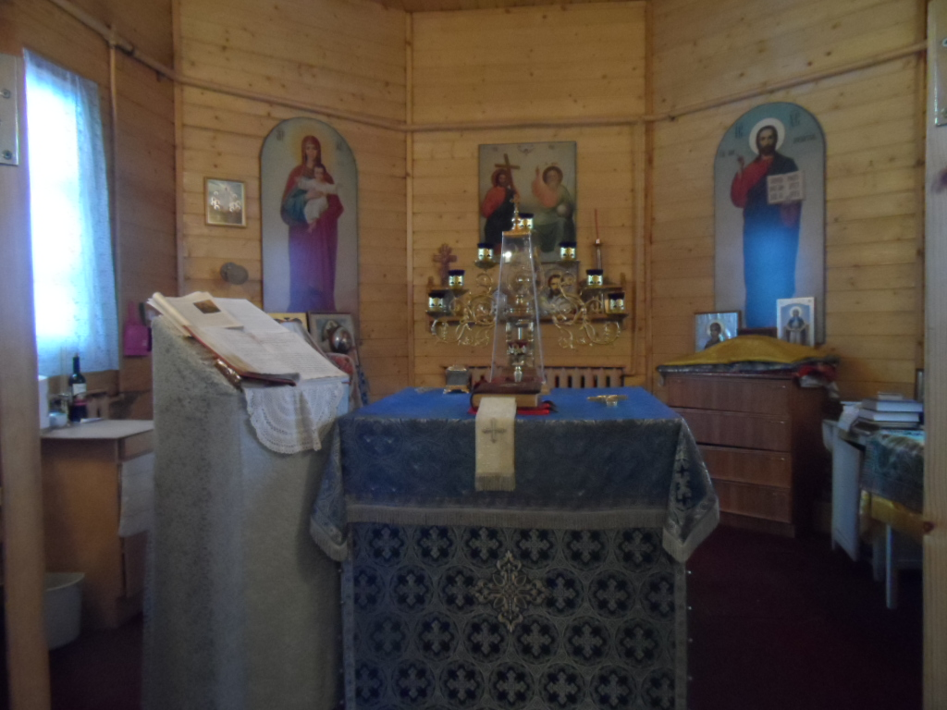
алтарь
Главнейшая часть церкви — это алтарь, место святое, поэтому в него не позволяется входить непосвященным. Алтарь означает небо, где обитает Бог, а храм — землю.

Slide 10
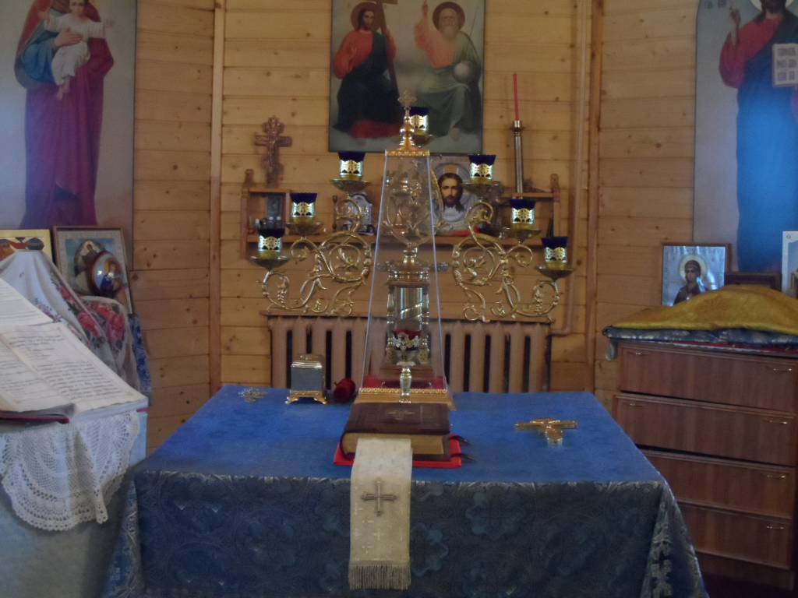
престол
Самое важное место в алтаре — престол - особо освященный стол, украшенный материей. Считается, что на престоле невидимо присутствует сам Христос, и потому касаться его могут только священники.

Slide 11
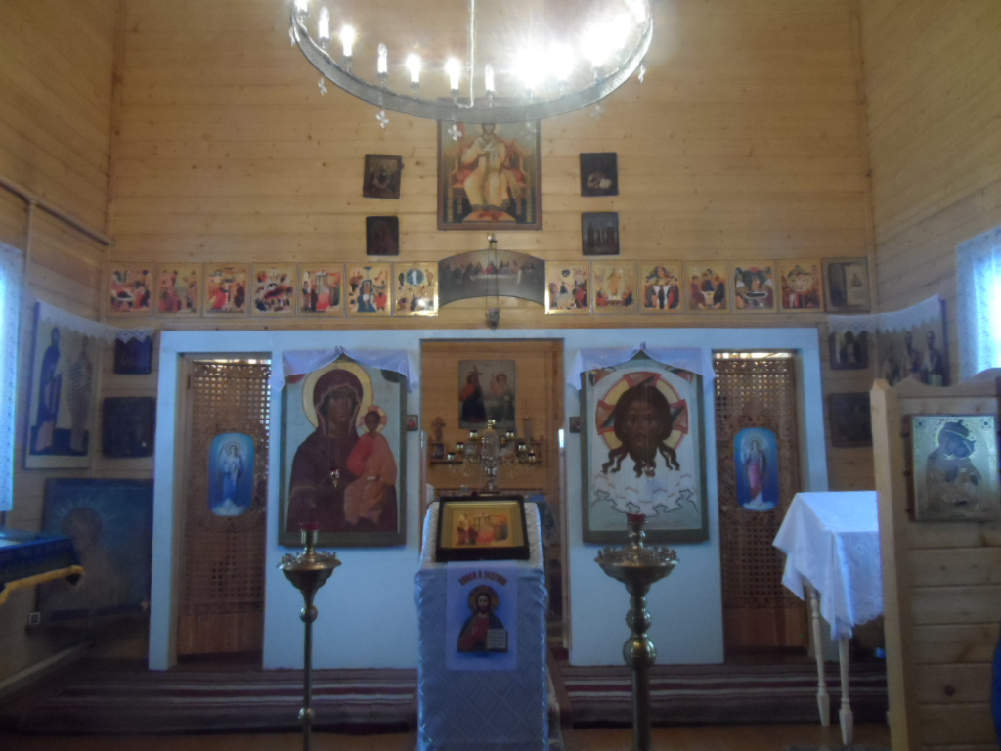
иконостас
Впереди мы увидели целую стену из икон - иконостас. Число ярусов бывает от трех до пяти.
В середине нижнего яруса находятся царские врата, справа от них икона Иисуса Христа,слева - икона Богородицы. Наша церковь небольшая, поэтому иконостас состоит только из 3-х ярусов.

Slide 12
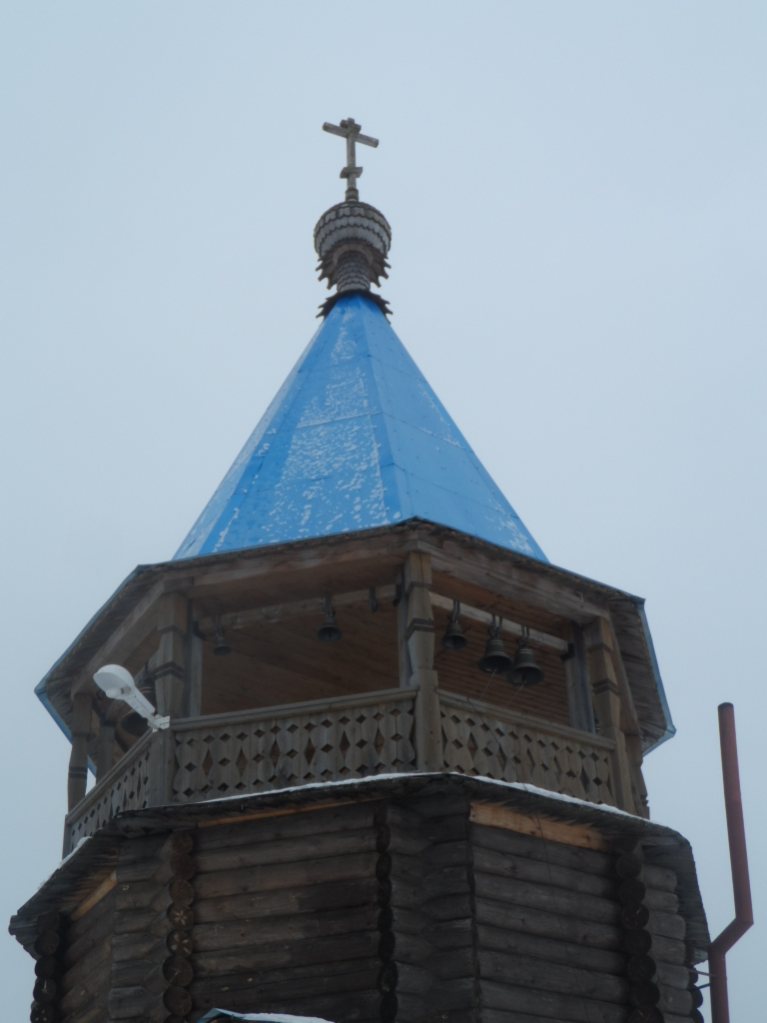
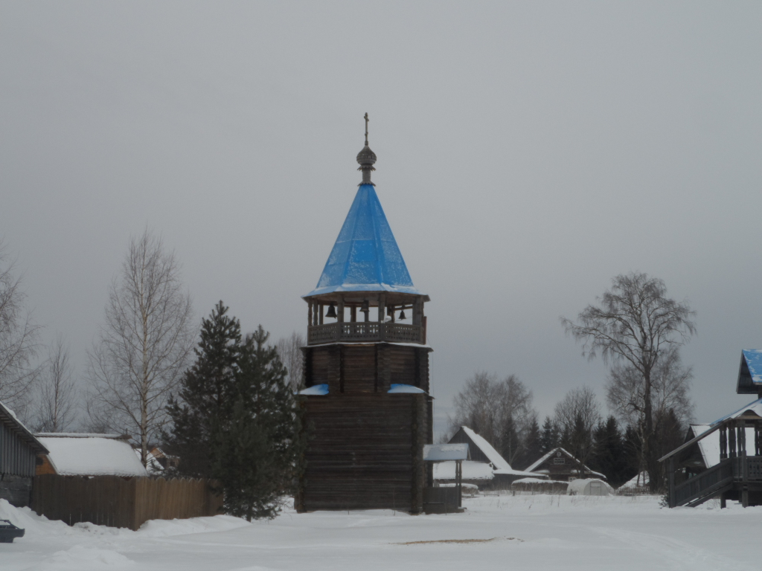
колокольня
Рядом с церковью стоит колокольня или звонница. Колокольный звон употребляется для того, чтобы созывать верующих на молитву, к богослужению.

Slide 13
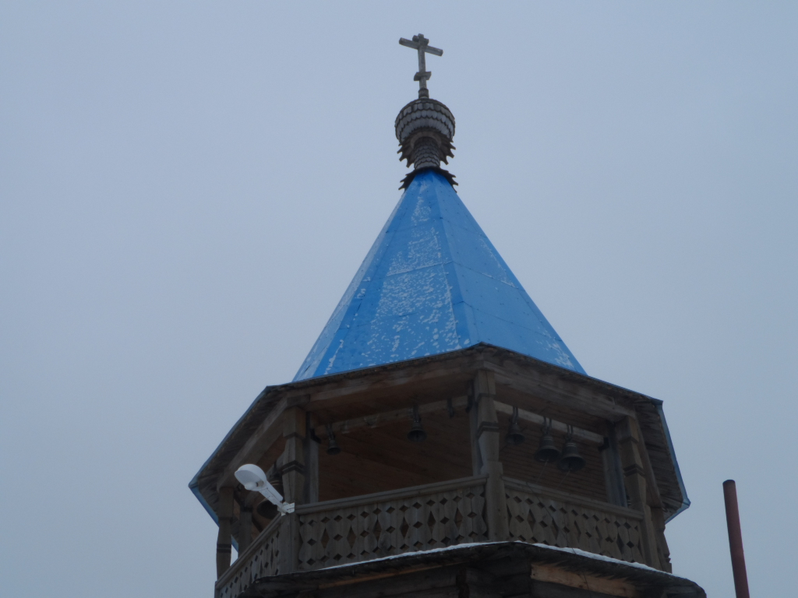

звонница
- Звон в один колокол - «благовест» - это благостная, радостная весть о богослужении.
- Звон во все колокола - «трезвон», выражает христианскую радость по поводу праздника.
- Звон колоколов по поводу печального события называется «перезвон».

Slide 14
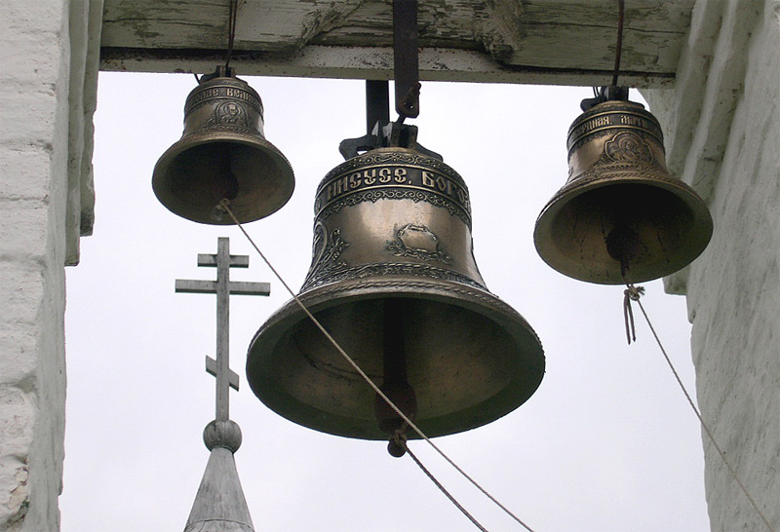
колокола
Мир и покой пусть будет на земле,
Счастье и радость пусть дарит он мне.
Счастье и радость всем людям планеты
Звон колокольный разносит по свету!

Slide 15

Правила поведения в церкви:
Для мальчиков: прежде чем зайти в собор, Головной сними убор,
Злые мысли отгони: Не нужны тебе они...

Slide 16
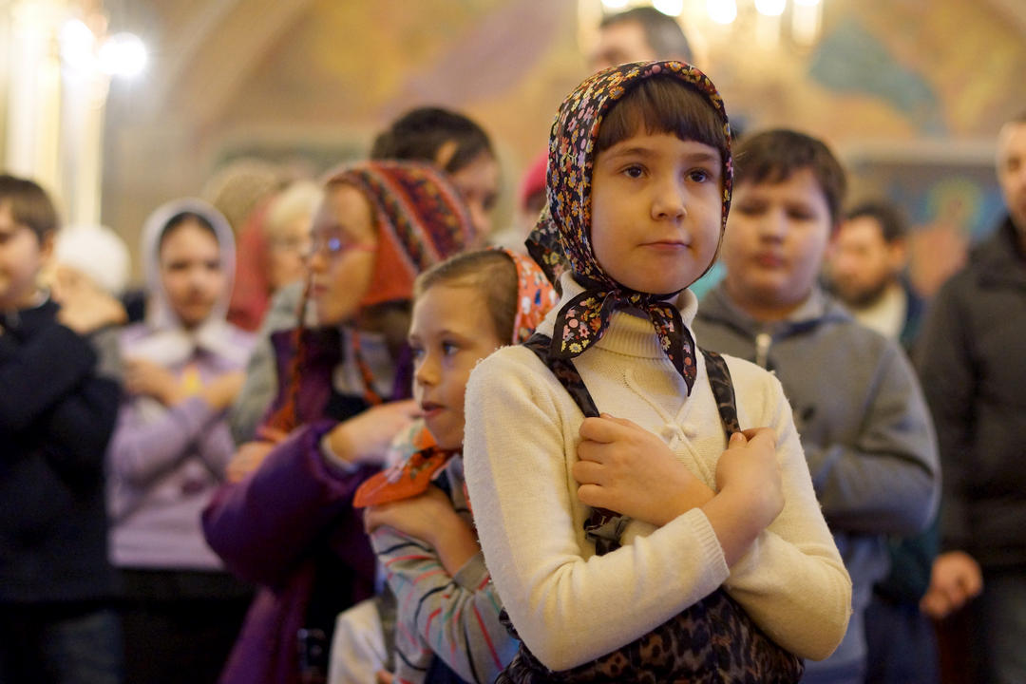
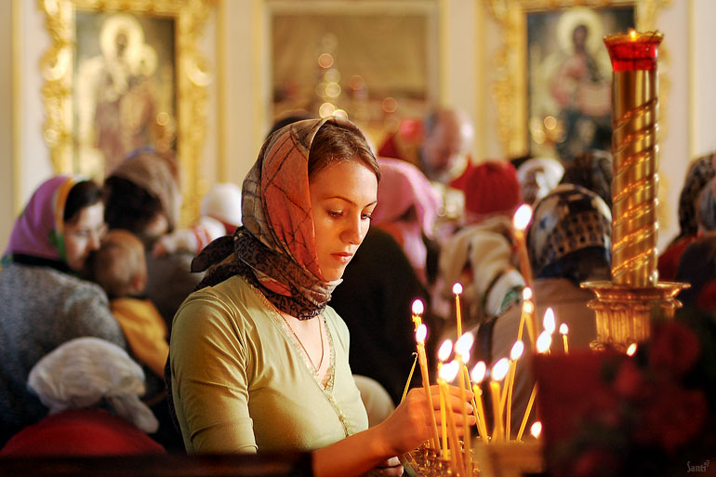
Для девочек: Скромную надень одежду,
В брюках в храм идёт невежда,
Голову платком покрой.
И тихонько в храме стой.
Никого не осуждай, помощь нищему подай,
Поставь свечку и потом, осени себя крестом.

Slide 17
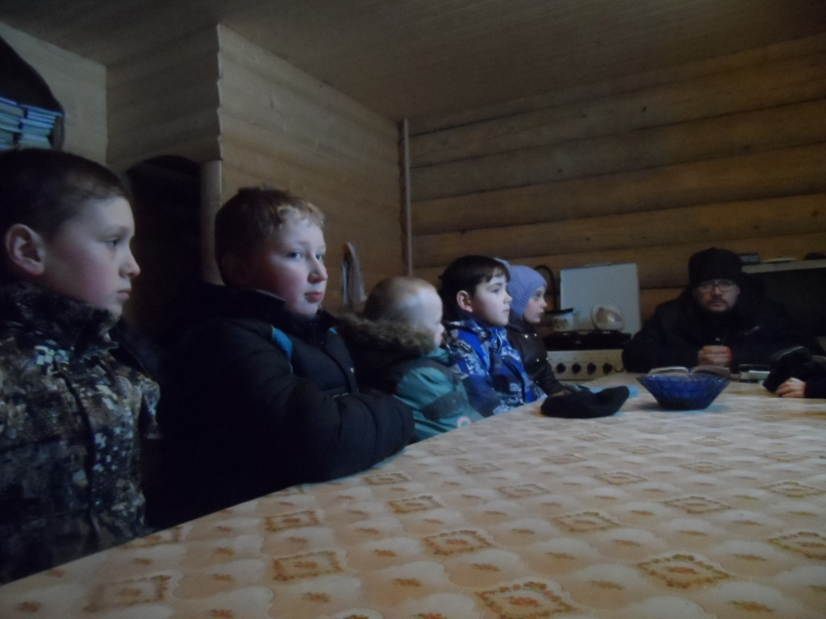
Воскресная школа
Из беседы с отцом Владимиром мы узнали, какого число прихожан в нашей церкви: в воскресные дни- до 20 человек, а в Великие праздники – до 50 прихожан и более.

Slide 18
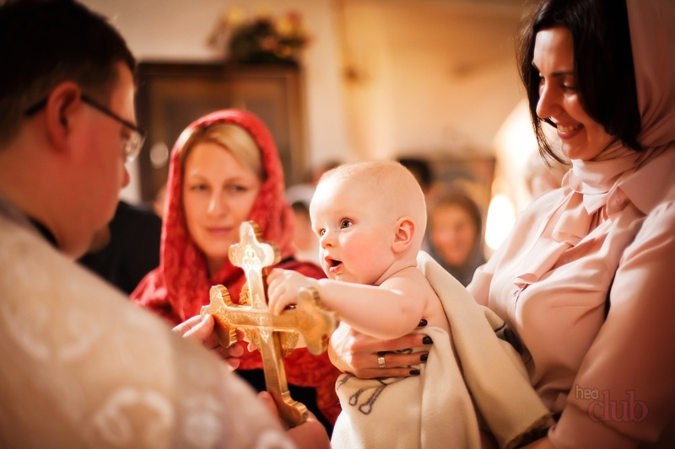
Наша церковь становится все более известной.
К нам приезжают крестить своих детей.
Надеемся, что люди, приходя в храм, научатся добру, милосердию, состраданию, сочувствию, справедливости и чести.

Slide 19
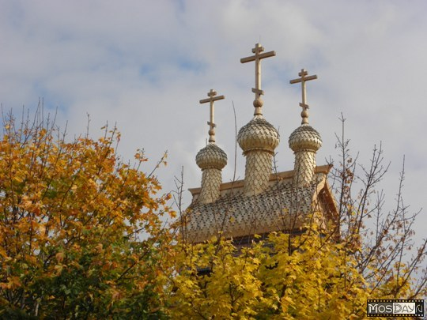
Тихая пристань – Церковь Святая, ждет нас, как Отчий дом.
Всех к единению призывая и к радости в Доме том.
Сияй же, наш храм Православный, звоном людей призывай.
Духом Святым и Державным души людей укрепляй!

